Slide 1
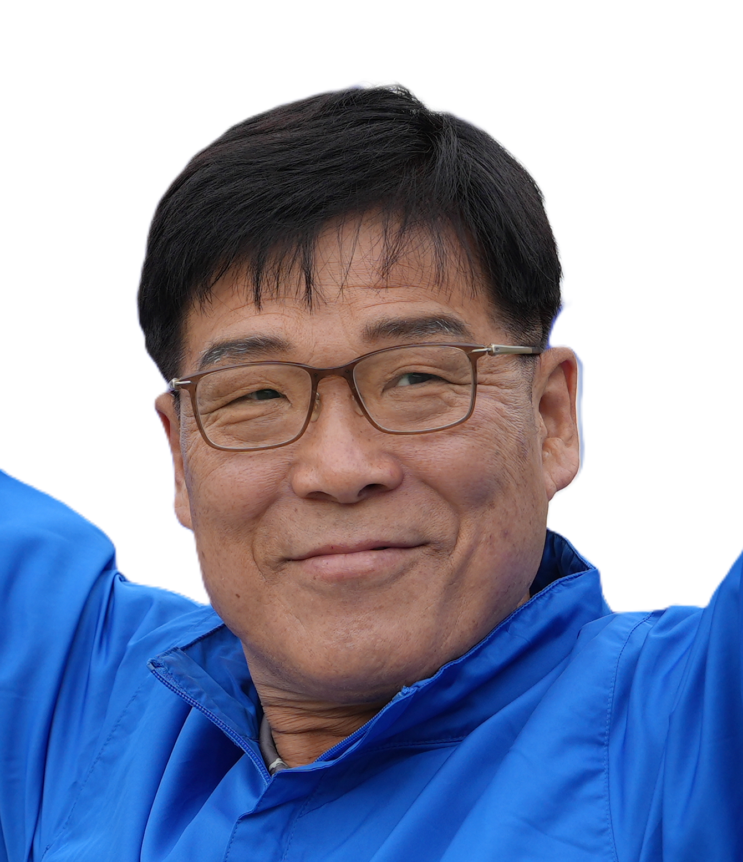
민주당원 이우규
홈 공약 이우규 소개 소식
이재명과 함께 새로운 시대로 친위 당원 모집합니다.
친위 당원 가입의 중요성
입당 신청 안내 https://membership.theminjoo.kr/
온라인 입당신청이 어려우세요?
• 더불어민주당 당원으로 가입하려면 어떻게 해야하나요?
• 누구나 더불어민주당 당원으로 가입할 수 있나요?
• 입당 신청 후 처리까지는 얼마나 걸리나요?
• 권리당원과 일반당원의 차이점은 무엇인가요?
• 당비는 어떤 방식으로 낼 수 있나요?
당원가입 완료 후 당원가입이 완료됐다는 카톡 또는 문자를 민주당으로부터 받으신 후 받은 휴대폰 화면을 캡쳐해서 이름, 주소와 함께 담당자; 문형대 mhd0331@gmail.com로 보내주셔요.
당원 가입 링크
진안군 6대 중요 비전
A. 국민주권-기본사회위원회 운영
B. 공공의료 개선
농촌형 기본소득 시범사업 도입 재생에너지 기반 조성 주민 참여형 정책 거버넌스 구축
공공의료 행정 혁신 찐반장 찐여사 프로그램
상세보기 →
상세보기 →
C. 교통약자 해소 방안
D. 청년 유입 유도 정책
DRT, 행복콜을 포함하는 버스공영제 전기버스 도입
청년층 대상 양육, 교육, 돌봄 정책 강화 청년 임대형 스마트팜 단지 조성 청년창업기금
상세보기 →
상세보기 →
E. 방송 및 초고속 광통신망 신규 유치
F. 마을경제살리기
디지털 기술 확대 보급 스마트 농촌 구현
지역화폐 기반 순환경제 소규모 신재생에너지 발전 수익 공유
상세보기 →
상세보기 →

Slide 2
민주당원 이우규
홈 공약 후보소개 소식
면단위 비전 2026
A. 진안읍
B. 동향면
C. 마령면
대중교통, 주차장시스템 혁신 청년 정착 지원 종합 패키지 의료,복지 서비스 정비, 확충
수변생태공원 조성 민물고기 보호 센터 건립 디지털 소통망 구축
‘마령장터 365’ 프로젝트 ‘마령 힐링 스테이’ 개발 ‘에너지 자립마을‘ 조성
상세보기 →
상세보기 →
상세보기 →
D. 백운면
E. 부귀면
F. 상전면
농기계 임대사업 혁신 특화 관광상품 개발 주민자치 활동 활성화
산양유 특화단지 조성 장기 임대형 스마트팜 단지 스마트 교통망 구축
교육환경 개선, 평생 학습 생활환경 개선, 정주여건 향상 농업소득 증대, 6차 산업화지원
상세보기 →
상세보기 →
상세보기 →
G. 성수면
H. 안천면
I. 용담면
의료접근성 및 교통망 혁신 초중학교 특성화 교육과정 폐기물 처리시스템 현대화
교통 인프라 개선 의료, 보건 서비스 확충 문화, 관광 자원 개발
수변 레저복합단지 조성 용담호 순환 관광코스 고도화 수질보호 고도화, 환경관리
상세보기 →
상세보기 →
상세보기 →
J. 정천면
K. 주천면
글로벌 농촌유학 허브 조성 운장산 관광벨트 개발 용담호 수상관광 활성화
주거환경 대혁신 청년 정착, 혁신농업 클러스터 운일암반일암 명품화 사업
상세보기 →
상세보기 →

Slide 3
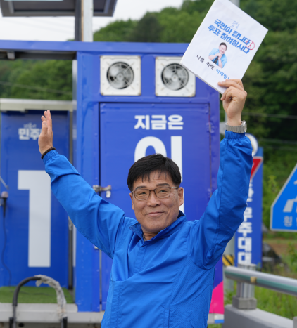
인물 소개
돌아가기
진안군의 미래를 이끌어갈 이우규를 소개합니다
주요 경력
21대 대선 더불어민주당 완진무지역위원회선거대책 부위원장 (현)
제8대 진안군의회 의원 (전)
진안군 재향군인회 이사 (현)
새마을 진안군지회 이사 (현)
더불어민주당 진안지역위 사회적경제위원장 (현)
더불어민주당 전북특별자치도당 지방소멸대책 특별위원장 (현)
더불어민주당 정책위부의장 (현)
더민주 진안 혁신회의 상임대표 (현)
최신 소식
이우규의 활동 내용과 주요 일정을 확인하세요
최근 활동 내용
최신 주요 일정
SNS 홍보 링크
이우규
더불어민주당 이우규
진안군의 미래를 함께 만들어가겠습니다
연락처
010-7366-8789
leewukui@hanmail.net
주요 공약
• 삶의 질 향상 및 공동체 활력 증진
• 지속가능한 경제 성장
• 미래 100년을 위한 행정 혁신
• 주거 및 산업 인프라 개선
© 2024 이우규 선거캠프. All rights reserved.
Pop Up
푸쉬 설정에 동의 하십니까?
동의
동의 안함

Slide 4
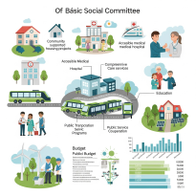
돌아가기
진안 일꾼 이우규
**A. 국민주권-기본사회위원회 운영**
### A-1. 기본사회위원회 운영
**목표**: 주거, 의료, 돌봄, 교육, 교통, 공공서비스 분야에서 정책 이행을 총괄 조정, 평가
**세부추진방안**:
- 구성방안: 주민, 기업, 시민사회조직, 협동조합 등 주체가 대표 파견
- 역할: 기본수당추진 기획, 통합돌봄 네트워크 거버넌스 행사, 공약이행평가, 군민배심원, 주민참여예산
- 그린에너지 협동조합 설립; 유휴부지 및 공공시설부지 및 지붕 활용
- 국비, 도비, 군비 사용 사업장에 대한 신규 채용 및 승진 시 진안 주거자 가산점 제도 도입
### A-2. 찾아가는 찐반장, 찐여사 프로그램
**목표**: 사회적 돌봄 프로그램의 일환으로 건강이 악화되기 전에 만성질환 관리, 치매 예방 프로그램 등을 실시하여 고령층 삶의 행복지수 향상 및 사회적 의료비 지출을 감소시킴
**세부추진방안**:
- 행복콜과 자체 미니버스를 활용해서 간단한 건강검진, 치매검사, 심리검사, 복약지도, 디지털 사용자 교육 수행
- 신체적, 정신적 위기 주민 선제적 확인 및 기본사회위원회 보고, 추후 대처
- 보건소, 군의료원, 복지원, 요양원, 민간 병원, 약국 협업; 기본사회위원회에서 총괄, 조정, 감사
- 군청에서 파견된 인력과 동행; 공동부엌 지원, 간단한 집안수리 등 생활민원 처리
- 군청에서 파견된 인력과 동행; 아로마 마사지, 명상, 필라테스 등 생활 활력 제공
- 찐반장 모집, 육성은 50~60대의 새로운 일자리 창출 효과가 있음
- 찐반장 교육은 군 해당 부서와 재능나눔센터의 지원으로 수행
이우규
더불어민주당 이우규 진안군의 미래를 함께 만들어가겠습니다
연락처
010-7366-8789
leewukui@hanmail.net
주요 공약
• 삶의 질 향상 및 공동체 활력 증진
• 지속가능한 경제 성장
• 미래 100년을 위한 행정 혁신
• 주거 및 산업 인프라 개선
© 2024 이우규 선거캠프. All rights reserved.

Slide 5
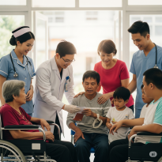
돌아가기
진안 일꾼 이우규
**B. 공공의료 개선 **
### C-4. 공공 의료기관 기능 강화
**세부추진방안**:
- 인공지능 서류체계 도입으로 일반 행정인력 축소
- 보건소별 특성화 진행; 만성질환 관리 전문, 모자보건, 노인보건, 장애인보건, 피부질환 등으로 전문화
- 이동 진료 서비스 확대(찐반장, 행복콜 연계)
- 순환근무제를 통해 전문인력을 여러 기관에서 공유(물리치료사, 영양사 등)
- 원격 협진 시스템 구축
- 재능나눔기부센터를 통한 인력 보강; 퇴직 의료진 활용, 의료 봉사 프로그램, 의료계 학생의 실습 프로그램 확대, 건간관리사 찐반장 활용
- 정기적인 질 관리 및 평가 시스템 도입; 환자 만족도 조사, 서비스 질 지표 모니터링, 동료 평가
- 의료진의 지속적인 교육과 역량 강화; 정기적인 전문 교육, 상급기관과의 교육 협력, 온라인 교육 플랫폼 이용
- 사회복지 시설 및 돌봄 서비스와의 통합
- 수익창출 모델 개발; 아토피 클리닉, 한방 치료 서비스 등을 브랜드화 의료관광 프로그램화, 건강 관리 교육 프로그램을 유료화
### A-2. 찾아가는 찐반장, 찐여사 프로그램
**목표**: 사회적 돌봄 프로그램의 일환으로 건강이 악화되기 전에 만성질환 관리, 치매 예방 프로그램 등을 실시하여 고령층 삶의 행복지수 향상 및 사회적 의료비 지출을 감소시킴
**세부추진방안**:
- 행복콜과 자체 미니버스를 활용해서 간단한 건강검진, 치매검사, 심리검사, 복약지도, 디지털 사용자 교육 수행
- 신체적, 정신적 위기 주민 선제적 확인 및 기본사회위원회 보고, 추후 대처
- 보건소, 군의료원, 복지원, 요양원, 민간 병원, 약국 협업; 기본사회위원회에서 총괄, 조정, 감사
- 군청에서 파견된 인력과 동행; 공동부엌 지원, 간단한 집안수리 등 생활민원 처리
- 군청에서 파견된 인력과 동행; 아로마 마사지, 명상, 필라테스 등 생활 활력 제공
- 찐반장 모집, 육성은 50~60대의 새로운 일자리 창출 효과가 있음
- 찐반장 교육은 군 해당 부서와 재능나눔센터의 지원으로 수행
이우규
더불어민주당 이우규 진안군의 미래를 함께 만들어가겠습니다
연락처
010-7366-8789
leewukui@hanmail.net
주요 공약
• 삶의 질 향상 및 공동체 활력 증진
• 지속가능한 경제 성장
• 미래 100년을 위한 행정 혁신
• 주거 및 산업 인프라 개선
© 2024 이우규 선거캠프. All rights reserved.

Slide 6
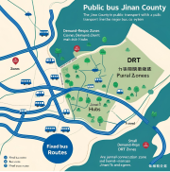
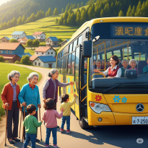
돌아가기
진안 일꾼 이우규
** C. 교통약자 해소 방안 **
### C-1. 수요응답형 행복콜 서비스를 결합한 버스 공영화
**목표**: 주민의 이동권 보장을 위한 진안군 대중교통의 운영 효율성, 서비스 안정성, 재정 건전성 확보 방안; DRT(수용응답)를 핵심 서비스로 편입하는 '하이브리드형 완전 공영제'
**세부추진방안**:
- 초기; 공공 중심 법인(또는 지자체 부서)이 자산과 노선을 인수하고, 안정적인 기본 서비스와 DRT운영에 집중하면서 점진적으로 운영 역량을 강화함
- 장기; 지속 가능한 지역 맞춤형 공공 교통 시스템 구축
- 고정 노선; 진안읍-면 소재지 연결, 마이산 등 주요 관광지 연결 등 지속적인 수요가 입증된 핵심 노선 위주 → 노선의 운행 빈도와 정시성을 향상
- DRT 존(zone); 대부분의 면 단위 농촌마을을 포괄하는 DRT 운영 구역을 설정, 구역 내 이동 및 핵심 고정 노선 또는 목적지(면사무소, 보건지소 등)로의 연계
- 사업 성공 기준; 고정 노선 운행 빈도, DRT 호출 응답시간, 차량 청결도, 안전 기준, 운전자 서비스 태도, 교통약자 접근성
이우규
더불어민주당 이우규
진안군의 미래를 함께 만들어가겠습니다
연락처
010-7366-8789
leewukui@hanmail.net
주요 공약
• 삶의 질 향상 및 공동체 활력 증진
• 지속가능한 경제 성장
• 미래 100년을 위한 행정 혁신
• 주거 및 산업 인프라 개선
© 2024 이우규 선거캠프. All rights reserved.

Slide 7
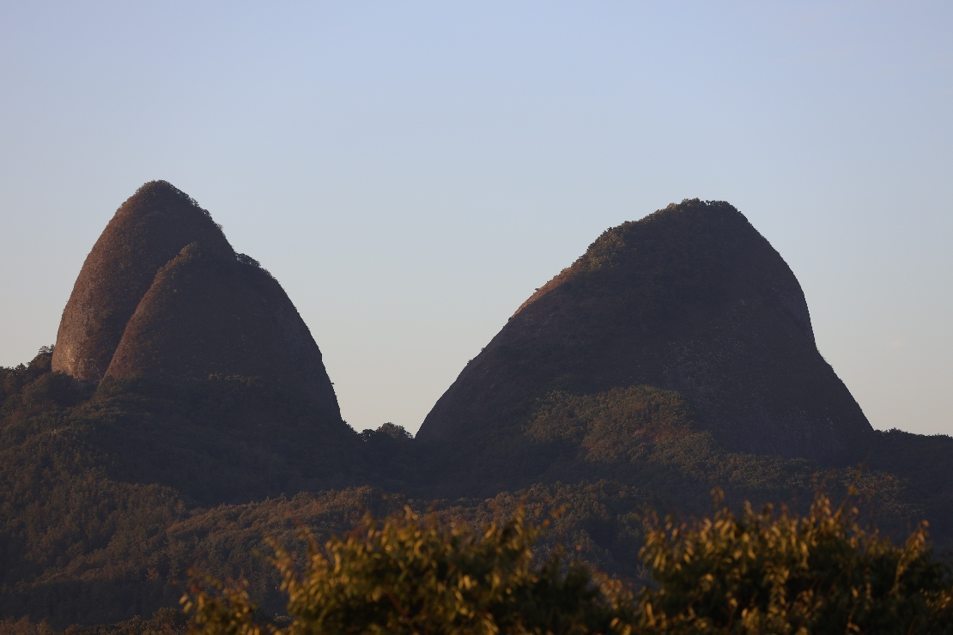
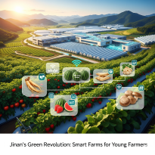
돌아가기
진안 일꾼 이우규
** D. 청년 유입 유도 정책 **
### F-1. 시행 중인 인구유입 정책 예산 증액
**목표**: 인구소멸 위기극복의 기본조건 이행
**세부추진방안**:
- 청년 정착 지원금 증액
- 신혼부부 주택자금 지원 증액
- 출산 장려금 확대
- 산모 신생아 건강관리 지원
- 아동 돌봄 서비스 강화
- 청소년 드림카드 증액
- 청년 문화예술패스 증액
### B-3. 귀농 청년층 대상 장기 임대형 스마트팜 고원농업 단지 확충
**목표**: 청년 농업인의 농업진입 장벽을 낮추고, 안정적인 정착을 도움. 이는 젊은 인구의 유출을 막고 농촌에 새로운 활력을 불어넣을 것임
**세부추진방안**:
- 진안읍 인근에 5만평 이상 규모의 스마트 팜 단지 건설
- 청년층을 대상으로 장기 임대, 귀농인 가산점 부여
- 500-1000평 임대, 3년 계약, 1회 3년 추가 연장 가능
- 청년 협동조합 결성 및 창조적 유통망 개척 지원
- 토마토, 딸기, 수박, 메론, 쌈채소, 허브, 한라봉, 파파야, 망고 등 재배
- IOT를 활용한 인삼, 더덕 등 약초, 표고버섯 등 고부가가치 작물 재배(연작, 병해충, 고온 피해 방지)
- 재배, 가공, 유통 전 과정 지원
- 고품질 인터넷 및 디지털 인프라를 구축하여 스마트 농업 및 원격근무 환경을 조성
이우규
더불어민주당 이우규
진안군의 미래를 함께 만들어가겠습니다
연락처
010-7366-8789
leewukui@hanmail.net
주요 공약
• 삶의 질 향상 및 공동체 활력 증진
• 지속가능한 경제 성장
• 미래 100년을 위한 행정 혁신
• 주거 및 산업 인프라 개선
© 2024 이우규 선거캠프. All rights reserved.

Slide 8
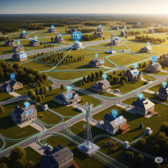

돌아가기
진안 일꾼 이우규
**E. 방송 및 초고속 광통신망 신규 유치 **
### D-3. 전력 및 초고속 광통신망 신규 유치
**목표**: 첨단 산업단지 가동 및 인터넷 원격 제어를 위한 산업기반 구축
**세부추진방안**:
- 새만금 송배전망 및 변전소 유치
- 주천 양수발전 송배전망 및 변전소 이용 검토
- 10 Gbps 초고속 시범 광통신망 유치
- 국비, 도비 추가 확보
이우규
더불어민주당 이우규
진안군의 미래를 함께 만들어가겠습니다
연락처
010-7366-8789
leewukui@hanmail.net
주요 공약
• 삶의 질 향상 및 공동체 활력 증진
• 지속가능한 경제 성장
• 미래 100년을 위한 행정 혁신
• 주거 및 산업 인프라 개선
© 2024 이우규 선거캠프. All rights reserved.

Slide 9
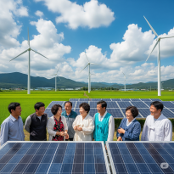
돌아가기
진안 일꾼 이우규
** F. 마을경제살리기 **
### B-1. 지역화폐 발행
**목표**: 서민 경제의 활로를 일시적으로나마 확보
**세부추진방안**:
- 1인당 50만원 지역화폐(10% 할인)를 매월 발행
### B-2. 지역 협동조합 주도의 소규모 신재생에너지 발전 지원
**목표**: 지역 마을공동체 별 기본소득 확보
**세부추진방안**:
- 마을 유휴지, 군유지, 국유지를 활용한 태양광 발전
- 공공건물 및 농가지붕 태양광 설치
- 소수력 발전
- 영농형 태양광 사업 추진
- 축산 초지형 태양광 사업
LNG, 바이오가스를 이용한 연료전지 발전
### B-8. 마을별 축제 관광지 발굴 및 홍보
**목표**: 마을 별 특색있는 축제 콘텐츠 개발 및 관광객 유치
**세부추진방안**:
- 마이산, 용담호, 운장산, 진안고원길, 생명수 탐방길, 수변공원, 데미샘, 백운계곡, 선각산 등 휴양림 연계: 농장체험, 특산물 수확 체험, 양봉 체험, 산양 체험
- 지역 장날 활성화: 사진 전시, 공연, 먹거리 나눔, 일일 찻집, 마을 솜씨 자랑 장터 등 여러 문화 프로그램 진행
- 수요응답형 교통 서비스로 관광지와 마을을 연결
이우규
더불어민주당 이우규 진안군의 미래를 함께 만들어가겠습니다
연락처
010-7366-8789
leewukui@hanmail.net
주요 공약
• 삶의 질 향상 및 공동체 활력 증진
• 지속가능한 경제 성장
• 미래 100년을 위한 행정 혁신
• 주거 및 산업 인프라 개선
© 2024 이우규 선거캠프. All rights reserved.

Slide 10
돌아가기
진안 일꾼 이우규
informatics
informatics
informatics
informatics
이우규
더불어민주당 이우규
진안군의 미래를 함께 만들어가겠습니다
연락처
010-7366-8789
leewukui@hanmail.net
주요 공약
• 삶의 질 향상 및 공동체 활력 증진
• 지속가능한 경제 성장
• 미래 100년을 위한 행정 혁신
• 주거 및 산업 인프라 개선
© 2024 이우규 선거캠프. All rights reserved.

Slide 11
돌아가기
진안 일꾼 이우규
** A. 진안읍 비전 2026 **
1. 진안고원시장 종합 리뉴얼 및 복합문화공간 조성
세부 추진방안
1단계(2026-2027): 시장 현대화 사업 (아케이드, 냉난방, 주차장 확장)
2단계(2028-2029): 복합문화공간 조성 (청년 창업 공간 50개소, 공연장)
투자 규모: 총 80억원 (국비 40억, 도비 20억, 군비 20억) 기대 효과: 상인 매출 30% 증가, 청년 창업자 50명 유치
3. 진안읍 도심 재생 및 가로환경 개선
중심가로 재정비: 군청~시장 구간 보행자 중심 가로 조성
빈집 활용 사업: 노후 빈집 매입 후 청년 임대주택 조성
가로변 상가 파사드 개선: 통일된 디자인 가이드라인
전선 지중화 사업 추진
투자 규모: 총 100억원
5. 진안읍 대중교통 및 교통편의 시설 확충
시내버스 노선 확대: 진안읍 순환버스 신설 (30분 간격)
전주~진안 직행버스 증편 (현 12회 → 20회)
교통 인프라 개선: 버스정류장 현대화, 자전거 도로 설치
교통약자 지원: 장애인 및 고령자 교통비 지원 확대
투자 규모: 총 30억원 (3년간)
2. 진안읍 스마트 주차관리 시스템 구축
공영주차장 확충: 기존 200면 → 800면으로 확대
스마트 주차관리 시스템: 실시간 주차공간 안내 앱 개발
주차요금 정책: 30분 무료, 1시간 500원 (현 1,000원 인하)
거주민 월정액 주차권 30,000원
투자 규모: 총 50억원 (3년간)
4. 진안읍 청년 정착 지원 종합 패키지
청년 정착 지원금: 신혼부부 정착지원금 2,000만원
일자리 창출: 진안읍 청년 일자리센터 설립
문화·교육 인프라: 청년 문화공간 '진안 청춘마당' 조성
청년 임대주택 50세대 공급 (시세 80% 수준)
투자 규모: 총 200억원 (5년간)
7. 진안읍 의료·복지 서비스 확충
의료 인프라 확충: 진안군 의료원 시설 현대화
고령자 복지 강화: 경로당 현대화 20개소, 노인일자리 1,000개
육아 지원 서비스: 국공립 어린이집 확충 (3개소 → 7개소)
야간 및 휴일 응급의료센터 운영
투자 규모: 총 150억원 5년간)
이우규
더불어민주당 이우규
진안군의 미래를 함께 만들어가겠습니다
연락처
010-7366-8789
leewukui@hanmail.net
주요 공약
• 삶의 질 향상 및 공동체 활력 증진
• 지속가능한 경제 성장
• 미래 100년을 위한 행정 혁신
• 주거 및 산업 인프라 개선
© 2024 이우규 선거캠프. All rights reserved.

Slide 12
돌아가기
진안 일꾼 이우규
informatics
informatics
** B. 동향면 비전 2026 **
1. 동향면 수변생태공원 조성 및 민물고기 보호센터 건립
세부 추진방안
1단계(2026-2027): 하천생태 정밀조사 및 기본계획 수립
2단계(2028-2029): 수변생태공원 1단계 조성 (산책로, 관찰데크, 체험장)
3단계(2030): 민물고기 보호센터 완공 및 운영
예상 예산: 총 25억원 (국비 50%, 도비 30%, 군비 20%) 2. 동향면 디지털 소통망 구축 및 정보격차 해소
세부 추진방안
ICT 인프라 확충: 광통신망 고도화, 공공Wi-Fi 확대
디지털 역량 강화: 어르신 스마트폰 교육, 청년 디지털 서포터즈 운영
소통 플랫폼 구축: 동향면 전용 모바일 앱 개발
이우규
더불어민주당 이우규
진안군의 미래를 함께 만들어가겠습니다
연락처
010-7366-8789
leewukui@hanmail.net
주요 공약
• 삶의 질 향상 및 공동체 활력 증진
• 지속가능한 경제 성장
• 미래 100년을 위한 행정 혁신
• 주거 및 산업 인프라 개선
© 2024 이우규 선거캠프. All rights reserved.

Slide 13
돌아가기
진안 일꾼 이우규
informatics
informatics
** C. 마령면 비전 2026 **
4. 마령시장 부활 '마령장터 365' 프로젝트
매주 수요일 정기장터 개설
이동상점 운영 (생필품 배달 서비스)
마령장터 앱 개발로 온라인 주문/배송 서비스
7. 마이산 연계 '마령 힐링 스테이' 개발
한방 치유 스테이 시설 조성
마이산 등반 + 마령 농가 체험 패키지 상품 개발
치유의 숲 조성 및 산림욕 프로그램 운영
8. 마령면 '에너지 자립마을' 조성
농가별 태양광 패널 설치 지원 (설치비 80% 지원)
농업용 전기료 할인 혜택 확대
마을 단위 소형 풍력 발전 시설 설치
이우규
더불어민주당 이우규
진안군의 미래를 함께 만들어가겠습니다
연락처
010-7366-8789
leewukui@hanmail.net
주요 공약
• 삶의 질 향상 및 공동체 활력 증진
• 지속가능한 경제 성장
• 미래 100년을 위한 행정 혁신
• 주거 및 산업 인프라 개선
© 2024 이우규 선거캠프. All rights reserved.

Slide 14
돌아가기
진안 일꾼 이우규
** D. 백운면 비전 2026 **
2. 농기계 임대사업 혁신 - 24시간 언제든지
주말 및 공휴일 운영 확대 (연중무휴)
온라인 예약 시스템 구축으로 24시간 예약 가능
농기계 배송 서비스 도입
농기계 종류 35종 → 50종으로 확대
7. 백운면 특화 관광상품 개발
데미샘-백운계곡 트레킹 코스 정비
백운면 농가민박 지원 (시설 개선비 최대 1,000만원)
농촌체험 프로그램 개발
백운면 특산물 직판장 건립
8. 주민자치 활동 활성화 및 소통 강화
백운면 주민참여예산제 도입 (연간 5억원 규모)
마을별 자치활동 지원금 연 500만원 지원
백운면 소식지 월간 발행
주민제안 신속처리 시스템 구축
이우규
더불어민주당 이우규
진안군의 미래를 함께 만들어가겠습니다
연락처
010-7366-8789
leewukui@hanmail.net
주요 공약
• 삶의 질 향상 및 공동체 활력 증진
• 지속가능한 경제 성장
• 미래 100년을 위한 행정 혁신
• 주거 및 산업 인프라 개선
© 2024 이우규 선거캠프. All rights reserved.

Slide 15
돌아가기
진안 일꾼 이우규
informatics
informatics
** E. 부귀면 비전 2026 **
1. 부귀면 산양유 특화단지 조성 및 6차 산업 육성
세부 추진방안
1단계(2026-2027): 산양 사육 시범단지 조성 (10ha 규모)
2단계(2028-2029): 산양유 가공시설 및 체험센터 건립
3단계(2029-2030): 산양유 브랜드화 및 온라인 판매망 구축
투자 규모: 총 100억원 (국비 50억, 도비 20억, 군비 30억) 경제효과: 연간 100억원 매출, 300개 일자리 창출
2. 부귀면 스마트 교통망 구축 및 생활 편의 개선
마을순환버스 운영: 주 3회 → 매일 운행
택시콜센터 운영: 24시간 콜택시 서비스
생활택배 허브센터: 택배 공동배송 시스템
디지털 헬스케어: 원격진료 시스템 및 이동진료소
3. 청년 농업인 정착 지원 및 스마트팜 육성
청년농업인 정착패키지: 초기 정착자금 3,000만원 지원
스마트팜 시범단지: 10ha 규모 조성
고랭지 특화작물 재배 (고랭지배추, 감자, 백출 등)
ICT 기술 활용한 자동화 시설 지원
이우규
더불어민주당 이우규
진안군의 미래를 함께 만들어가겠습니다
연락처
010-7366-8789
leewukui@hanmail.net
주요 공약
• 삶의 질 향상 및 공동체 활력 증진
• 지속가능한 경제 성장
• 미래 100년을 위한 행정 혁신
• 주거 및 산업 인프라 개선
© 2024 이우규 선거캠프. All rights reserved.

Slide 16
돌아가기
진안 일꾼 이우규
informatics
informatics
** F. 상전면 비전 2026 **
1. 상전면 교육환경 개선 및 평생학습 지원
세부 추진방안
1단계(2026년): 상전면사무소 내 '마을학습센터' 설치
진안읍 소재 초·중·고교 통학버스 무료 운행
온라인 교육 인프라 구축
5. 생활환경 개선 및 정주여건 향상
상전면 통합다목적센터 건립 (10억원)
면 단위 통합 상하수도 시설 정비
농촌 빈집 리모델링 지원사업
금강변 생태공원 조성
3. 농업소득 증대 및 6차 산업화 지원
상전면 특화작물 선정 및 집중 지원
금강변 친환경 쌀 브랜드화
산나물, 약초 등 임산물 가공센터 건립
상전면 농촌체험마을 조성
이우규
더불어민주당 이우규
진안군의 미래를 함께 만들어가겠습니다
연락처
010-7366-8789
leewukui@hanmail.net
주요 공약
• 삶의 질 향상 및 공동체 활력 증진
• 지속가능한 경제 성장
• 미래 100년을 위한 행정 혁신
• 주거 및 산업 인프라 개선
© 2024 이우규 선거캠프. All rights reserved.

Slide 17
돌아가기
진안 일꾼 이우규
informatics
informatics
** G. 성수면 비전 2026 **
1. 성수면 의료접근성 혁신 프로젝트
성수보건지소 응급의료 장비 확충 및 24시간 응급처치 체계
원격의료 시스템 도입으로 전문의 화상 진료
이동식 의료버스 운영 (주 2회 각 마을 순회)
임마누엘 재가노인복지센터와 연계한 방문의료 서비스
예산: 국비 50%, 도비 30%, 군비 20% (총 15억원)
10. 성수면 교육환경 개선 및 평생학습체계 구축
외궁초등학교, 진성중학교 특성화교육과정 개발
성수면 평생학습센터 설립
도시학교와의 교육교류 프로그램
성인문해교육 및 디지털역량교육 확대
4. 성수면 생활폐기물 처리시스템 현대화
마을별 거점형 폐기물 수거함 설치
음식물쓰레기 바이오가스화 시설 도입
재활용품 분리수거 시스템 개선
불법투기 감시시스템 구축
예산: 12억원
이우규
더불어민주당 이우규
진안군의 미래를 함께 만들어가겠습니다
연락처
010-7366-8789
leewukui@hanmail.net
주요 공약
• 삶의 질 향상 및 공동체 활력 증진
• 지속가능한 경제 성장
• 미래 100년을 위한 행정 혁신
• 주거 및 산업 인프라 개선
© 2024 이우규 선거캠프. All rights reserved.

Slide 18
돌아가기
진안 일꾼 이우규
informatics
informatics
** H. 안천면 비전 2026 **
1. 교통 인프라 개선 및 접근성 향상
'안천면 교통 허브 구축 프로젝트'
금산-안천-진안 연결 농촌버스 증편 (1일 4회 → 8회)
안천면사무소 중심 교통 환승센터 조성
고령자·교통약자를 위한 콜택시 운영
예산: 연간 8억원
3. 의료·보건 서비스 확충
'찾아가는 의료서비스 시스템 구축'
안천보건지소 진료과목 확대
이동진료차량 주 2회 방문 서비스
원격진료 시스템 도입
응급의료 헬기패드 설치
예산: 연간 12억원
7. 문화·관광 자원 개발
'안천 호수마을 관광벨트 조성'
용담호 수상레저 체험장 건설
안천 감동마을 농촌체험 프로그램 개발
호수뷰 글램핑장 조성 (20동 규모)
예산: 총 40억원
이우규
더불어민주당 이우규
진안군의 미래를 함께 만들어가겠습니다
연락처
010-7366-8789
leewukui@hanmail.net
주요 공약
• 삶의 질 향상 및 공동체 활력 증진
• 지속가능한 경제 성장
• 미래 100년을 위한 행정 혁신
• 주거 및 산업 인프라 개선
© 2024 이우규 선거캠프. All rights reserved.

Slide 19
돌아가기
진안 일꾼 이우규
informatics
informatics
** I. 용담면 비전 2026 **
1. 용담호 수변 레저복합단지 조성
세부 추진방안
1단계(2026-2027): 수변 레저단지 기본계획 수립
2단계(2028-2029): 레저시설 1단계 조성 (요트마리나, 카약·카누 체험장, 글램핑장)
3단계(2030-2031): 복합단지 완성 (워터파크, 펜션 리조트, 컨벤션센터)
예상 예산: 총 280억원 (국비 40%, 도비 30%, 군비 20%, 민자 10%)
2. 용담호 관광 순환코스 고도화 및 스마트 관광 시스템 구축
용담호 일주 트레킹 코스 개발 (총 45km, 4개 구간)
섬바위-송풍리-월계리 연결 수상관광 코스 신설
용담호 관광 전용 모바일 앱 개발
AR/VR 기술을 활용한 역사문화 체험 콘텐츠
예상 예산: 총 45억원 (5년간)
5. 용담호 수질보호 고도화 및 지속가능한 환경관리 시스템
하수처리시설 고도화: 처리 용량 30% 증설
비점오염원 관리: 농업비점오염 저감 시설 설치
환경 모니터링 강화: 용담호 수질 실시간 모니터링
이우규
더불어민주당 이우규
진안군의 미래를 함께 만들어가겠습니다
연락처
010-7366-8789
leewukui@hanmail.net
주요 공약
• 삶의 질 향상 및 공동체 활력 증진
• 지속가능한 경제 성장
• 미래 100년을 위한 행정 혁신
• 주거 및 산업 인프라 개선
© 2024 이우규 선거캠프. All rights reserved.

Slide 20
돌아가기
진안 일꾼 이우규
informatics
informatics
** J. 정천면 비전 2026 **
3. 조림초등학교 '글로벌 농촌유학 허브' 조성
아토피 치유마을 2단계 확장 (20가구 추가 조성)
국제교육 프로그램 도입 (원어민 교사 상주)
자연친화 특성화 교육과정 개발
전국 농촌유학 박람회 정천면 개최
5. 운장산 '에코힐링 관광벨트' 개발
운장산 스카이워크 설치 (용담호 조망 포인트)
에코캠핑장 조성 (글램핑 10동, 일반캠핑 50면)
힐링 웰니스센터 건립
용담호 수상레저 시설 확충
9. 용담호 '수상관광 활성화' 프로젝트
용담호 친환경 선착장 조성 (정천면 구간)
전기보트 투어 운영
수상 카페테리아 설치
수변공원 조성 및 산책로 정비
이우규
더불어민주당 이우규
진안군의 미래를 함께 만들어가겠습니다
연락처
010-7366-8789
leewukui@hanmail.net
주요 공약
• 삶의 질 향상 및 공동체 활력 증진
• 지속가능한 경제 성장
• 미래 100년을 위한 행정 혁신
• 주거 및 산업 인프라 개선
© 2024 이우규 선거캠프. All rights reserved.

Slide 21
돌아가기
진안 일꾼 이우규
informatics
** K. 주천면 비전 2026 **
1. 주거환경 대혁신 - '새로운 주천 주거복지 프로젝트'
도로 정비 및 확장 사업: 4m 미만 도로를 6m로 확장 (총 30km)
상하수도 100% 보급 달성
슬레이트 지붕 개선 사업: 100% 친환경 지붕재 교체
화장실 현대화 사업: 재래식 화장실 수세식 개조 100% 지원
2. 청년 정착 혁신기지 조성 - '주천 청년 드림 빌리지'
행복주택 확대 건설: 현재 18세대 → 50세대 (2027년 완공)
청년 창업 지원센터 설립: 연 50명 창업교육 및 자금 3억원 한도
청년농업인 정착 패키지: 영농정착지원금 월 120만원 × 36개월
청년 생활비 지원: 3년간 월 30만원 정착지원금
3. 혁신농업 클러스터 구축 - '주천 스마트팜 밸리'
스마트팜 혁신단지 조성: 20ha 규모 클러스터
6차 산업화 지원센터 설립
청년농 스마트팜 교육원: 연간 100명 교육
드론 방제 서비스: 농가 방제비용 50% 지원
6. 관광문화 르네상스 - '운일암반일암 글로벌 명품관광지'
운일암반일암 명품화 사업: 탐방로 정비 및 편의시설 확충
주천 관광종합센터 건립
생태관광 프로그램 개발: 구봉산 트레킹 코스
고로쇠 축제 업그레이드: 전국 최대 규모 브랜드화
이우규
더불어민주당 이우규
진안군의 미래를 함께 만들어가겠습니다
연락처
010-7366-8789
leewukui@hanmail.net
주요 공약
• 삶의 질 향상 및 공동체 활력 증진
• 지속가능한 경제 성장
• 미래 100년을 위한 행정 혁신
• 주거 및 산업 인프라 개선
© 2024 이우규 선거캠프. All rights reserved.

